Slide 1
Traitements linéaires et non linéaires du signal
Niveau : L2
Prérequis : - Représentation temporelle et spectrale des signaux
Filtrage linéaire : filtres passifs et filtres actifs
Echantillonnage : critère de Shannon et repliement

Slide 2
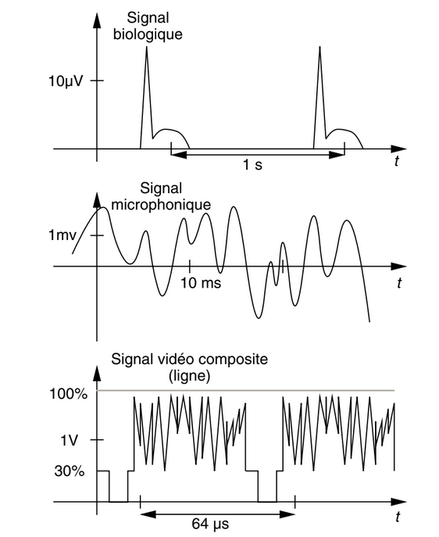
Exemple de signaux physiques obtenus à l’aide de capteurs

Slide 3
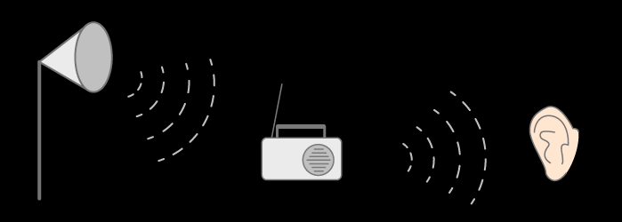
Transmission du signal radio de France Inter
Emission d’un signal de fréquences sonores [20 Hz ; 20 kHz]
Réception d’un signal de fréquences sonores [20 Hz ; 20 kHz]

Slide 5
Nécessité de la modulation
Un signal sonore ne peut pas être transmis par voie hertzienne après avoir été converti en ondes électromagnétiques pour plusieurs raisons :
Les signaux se mélangeraient
Perturbations par les signaux industriels (50 Hz par exemple)
Distorsions dues aux grandes variations relatives de fréquences $\frac{∆f}{f_{centrale}}$
Forte atténuation au cours de la propagation
Les antennes rectilignes doivent faire 10 000 km de long !!!

Slide 7
Modulation
Mise en forme
Information
Modulation
Démodulation
Antennes

Slide 9
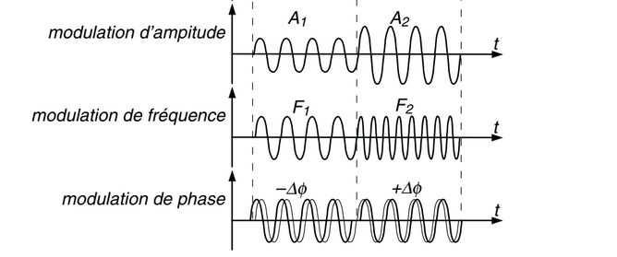
Différents types de modulation

Slide 11
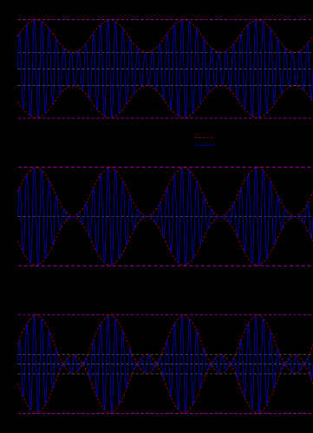
Sous modulation et sur modulation
m<1
m=1
m>1

Slide 13
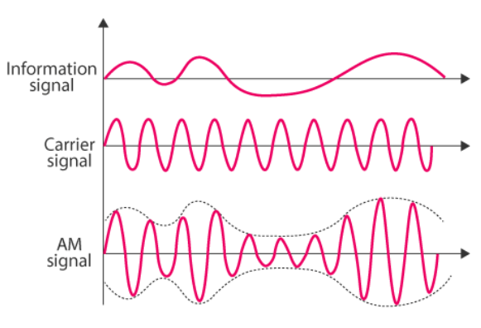
Modulation d’un signal radio

Slide 14
Modulation d'amplitude : translation du spectre

Slide 16
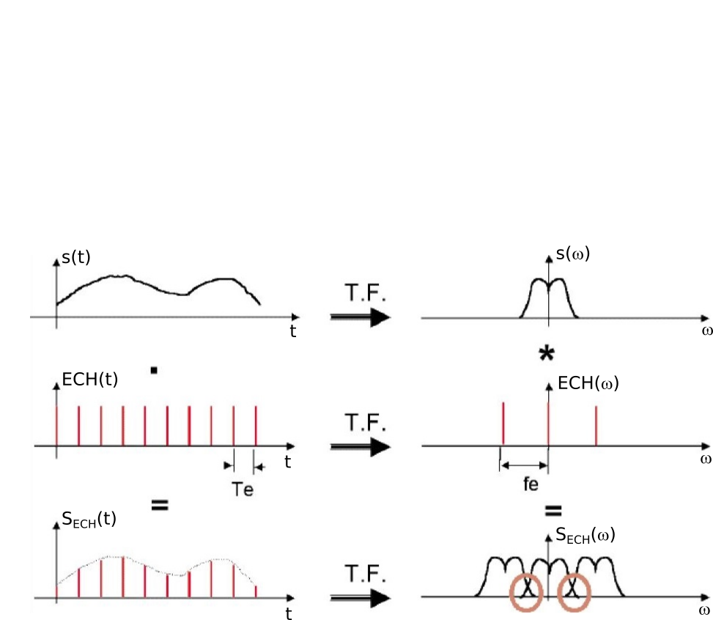
Critère de Shanon

Slide 18
Exemple du filtre passe-bas du 1er ordre
R
Fonction de transfert :
H(jω) = $\frac{1}{1+jRCω}$
e(t)
C
s(t)

